Slide 1
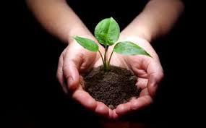
আজকের পাঠে সবাইকে স্বাগতম

Slide 2
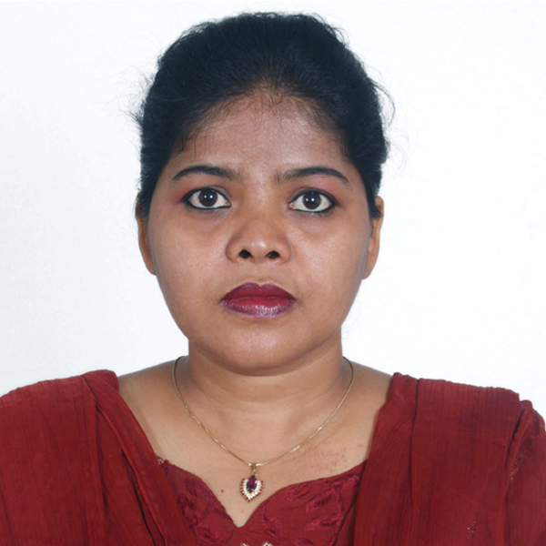

উপালী বড়ুয়া
এম.এস.সি, বি এড, এম.বি.এ
সহকারী শিক্ষক
bula_upali@yahoo.com
জামালখান কুসুম কুমারী সিটি কর্পোরেশন বালিকা বিদ্যালয়,রহমতগঞ্জ, চট্টগ্রাম।

Slide 3

শ্রেণি:নবম, শাখা : ক
অধ্যায়: ষষ্ঠ
উদ্ভিদ ও পানির সম্পর্ক
ক্লাসের সময়: ৪৫ মিনিট

Slide 4
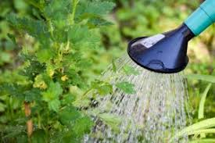
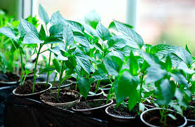
পানি সেচ
চারা গাছের বৃদ্ধি
উপরের ছবিদুটো লক্ষ্য করে বলো কি বুঝতে পারছো?

Slide 5
উদ্ভিদের বৃদ্ধি ও শারীরবৃত্তীয় কাজ সম্পন্নের জন্য কি দরকার?
পানি

Slide 6
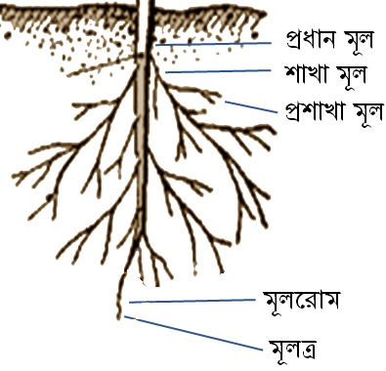
উদ্ভিদ কিসের সাহায্যে এ পানি শোষন করে?
মূলরোমের সাহায্যে

Slide 7
আজকের পাঠ:
উদ্ভিদ ও পানির সম্পর্ক এবং উদ্ভিদের পানি শোষণ প্রক্রিয়া
পৃষ্ঠা নং-১২৭-১৩০

Slide 8
শিখনফল
এই পাঠশেষে শিক্ষার্থীরা--
    উদ্ভিদ ও পানির সম্পর্ক বিশ্লেষণ করতে পারবে।
    উদ্ভিদ এর পানি শোষণ করার বিভিন্ন প্রক্রিয়া বর্ননা
    করতে পারবে।
    উদ্ভিদ এর পানি শোষণ প্রক্রিয়া ব্যাখ্যা করতে পারবে।

Slide 9
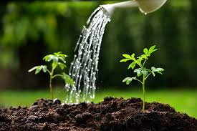
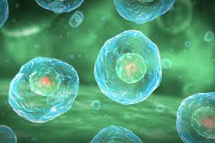
এখানে কি দেখতে পাচ্ছ?
উদ্ভিদের কোষ বৃদ্ধিতে পানি সেচ
প্রোটোপ্লাজমে পানির উপস্থিতি

Slide 10
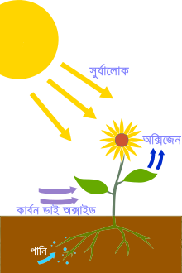
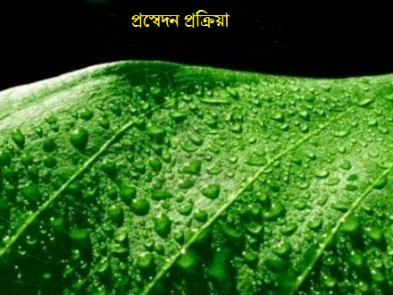
সালোকসংশ্লেণ প্রক্রিয়া চালু রাখতে পানির ব্যবহার
পত্ররন্ধ্রের মাধ্যমে
পানি ত্যাগ

Slide 11
উদ্ভিদ দেহে পানির প্রয়োজনীয় দিকগুলোর মধ্যে উল্লেখযোগ্য দিকঃ-
উদ্ভিদ কোষের প্রোটোপ্লাজমকে সজীব রাখতে পানির বিকল্প নাই।
উদ্ভিদের প্রস্বেদন ও সালোকসংশ্লেণ প্রক্রিয়া চালু রাখতে পানি সরবরাহ
প্রয়োজন।
পানি একটি গুরুত্বপূর্ণ দ্রাবক যা অনেক গুরুত্বপূর্ণ বিপাকীয় বিক্রিয়ার
জন্য প্রয়োজন।
উদ্ভিদের কোষ বৃদ্ধি ও চলনে পানির ভূমিকা অপরিসীম।

Slide 12
এবার জানব উদ্ভিদ কোন কোন প্রক্রিয়ায়
পানি শোষণ করে।
পানি শোষণ প্রক্রিয়া
ইমবাইবেশন
ব্যাপন
অভিস্রবণ

Slide 13
নিচের ভিডিও চিত্রটি লক্ষ্য কর:-

Slide 14
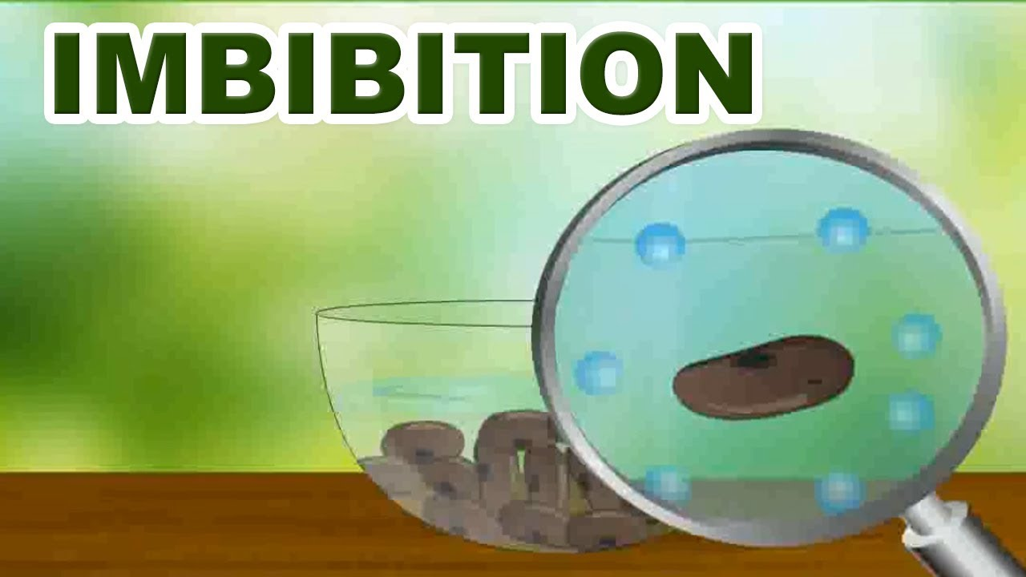
ইমবাইবেশন (Imbibition): কলয়েড জাতীয় শুকনা বা অর্ধশুকনা পদার্থ এর পানি শোষণ করার প্রক্রিয়াকে ইমবাইবেশন বলে।

Slide 15
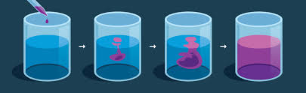
দ্রাবকে, দ্রব( রং)
স্বত:ফূর্ত ভাবে
ছড়িয়ে পড়ছে
এখানে কি দেখতে পাচ্ছ?
ব্যাপন(Diffusion): যে ভৌত প্রক্রিয়ায় কোন দ্রব্যের অণু বেশী ঘনত্বের এলাকা থেকে কম ঘনত্বের স্বত:ফূর্ত ভাবে এলাকায়
ছড়িয়ে পড়ে তাকে ব্যাপন বলে।

Slide 16
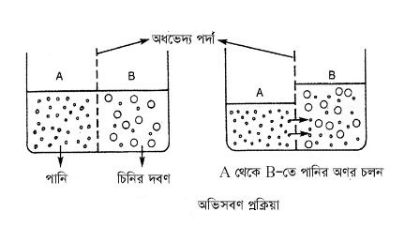
দ্রাবক (পানি) দ্রবের (চিনি)
দিকে পর্দা ভেদ
করে গমন করছে।
এখানে কি ঘটছে?
অভিস্রবণ (Osmosis): একই দ্রব এবং দ্রাবকযুক্ত দুটি ভিন্ন ঘনত্বের দ্রবণ একটি বৈষম্য ভেদ্য পর্দা দিয়ে আলাদা করা হলে, দ্রাবক তার নিম্ন ঘনত্বের দ্রবণ থেকে উচ্চ ঘনত্বের দ্রবণের দিকে প্রবাহিত হওয়াকে অভিস্রবণ বলে।

Slide 17
নিচের ভিডিও চিত্রটি লক্ষ্য কর:-

Slide 18
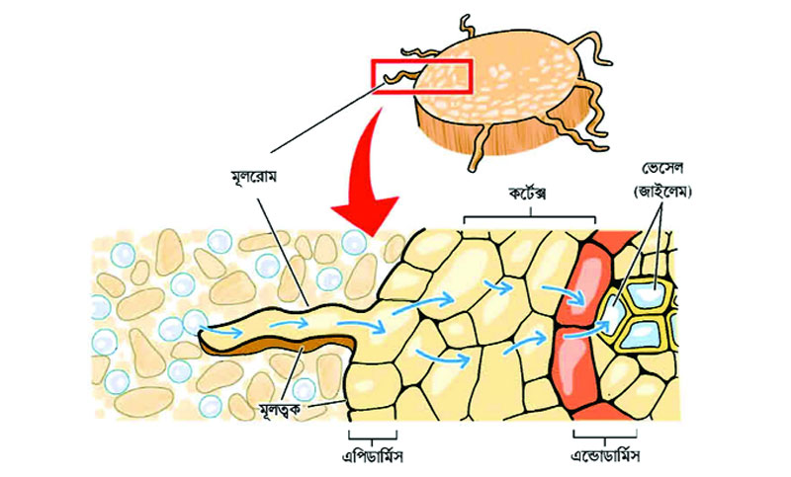
উদ্ভিদ মূলরোমের সাহায্যে কিভাবে ধাপে ধাপে
পানি শোষণ করে তা লক্ষ্য কর।

Slide 19
তাহলে আমরা জানলাম উদ্ভিদ পানি শোষন করার প্রয়োজনীয় তথ্য:-
উদ্ভিদ মূলরোমের সাহায্যে যে পানি গ্রহণ করে তা কৌশিক পানি।
মাটি থেকে মূলরোমে অভিস্রবণ ও ব্যাপন প্রক্রিয়ায় কৌশিক
পানি প্রবেশ করে।
মূলরোম থেকে পানি প্রথমে কর্টেক্স অঞ্চলে প্রবেশ করে।
এই পানি কোষ থেকে কোষান্তরে অভিস্রবণ প্রক্রিয়ায় অন্ত:ত্বক ও পরিচক্র
হয়ে পরিবহণ কলায় (জাইলেমে) প্রবেশ করে।
এরপর পানি উদ্ভিদের শাখাপ্রশাখা হয়ে উদ্ভিদের পাতায় পৌঁছে।

Slide 20
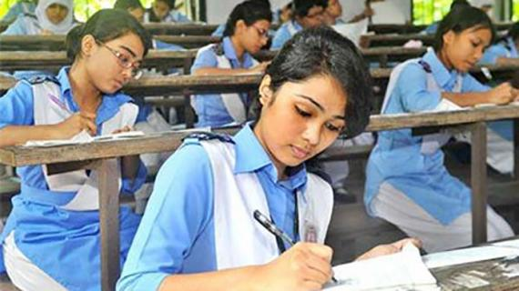
মূল্যায়ন ( একক কাজ)
অভিস্রবণ প্রক্রিয়া সম্পন্ন করতে কোন পর্দা কাজ করে?
উদ্ভিদ মূলরোমের সাহায্যে কোন পানি গ্রহণ করে?
উদ্ভিদ কোন প্রক্রিয়ায় পানি শোষণ করে?
উদ্ভিদের শোষিত পানি কোন পরিবহণ কলায় পৌঁছায়?

Slide 21
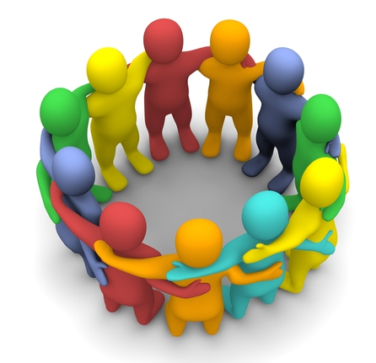
মূল্যায়ন (দলগত কাজ)
    উদ্ভিদ কিভাবে পানি শোষণ করে তা দলগতভাবে পরীক্ষা করে দেখাও।

Slide 22

মূল্যায়ন (বাড়ীর কাজ)
    উদ্ভিদ মূলরোমের সাহায্যে কিভাবে পানি শোষণ করে তা চিত্র অঙ্কন কর।

Slide 23
পরের ক্লাসের জন্য ধন্যবাদ

